Slide 1
Foreign Language and Cultural Awareness-
Spanish- Español
BMIH5003
Rodrigo F. Aguilera
International Hotel Management
Rodrigo.faguilera@uwtsd.ac.uk
Rukhsana khan
2017072@student.uwtsd.ac.uk
2017072

Slide 2

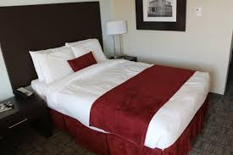


TRAVELLER’S DREAM
Habitación Premier €120
Habitación de lujo- €150
Suite- €180
EXTRAS
Gimnasio: €8
Piscina: €8.99
Spä: €7.99
La Reservva de habitación esta abierta:
Gratis
Gratis
+34 902 18 99 00
r.khan@hotmail.com
www.tdhotels.com

